Slide 1
モンテカルロシミュレーション Hackathon まとめ
モンテカルロシミュレーション Hackathon まとめ
モンテカルロシミュレーション
モデル: 2次元・レナードジョーンズポテンシャル
結果: 分⼦の動きは妥当そう
次の⽬標: 実装の正しさを検証
→ アルゴン蒸気圧曲線を計算
CompPhysHack
1
CompPhysHack

Slide 2
モンテカルロシミュレーション Hackathon まとめ
モンテカルロシミュレーション Hackathon まとめ
アルゴンの蒸気圧曲線の計算
GEMC = Gibbs Ensemble MC（気液共存）
Python で実装 → 計算が遅い → Rust に移植 → ⾼速化
計算時間の⽐較（cutoff・cell list なし）
条件
Python (秒)
Rust (秒)
速度⽐
N=20, T=114K
273.3
0.30
約 910×
40000 steps
CompPhysHack
2
CompPhysHack

Slide 3
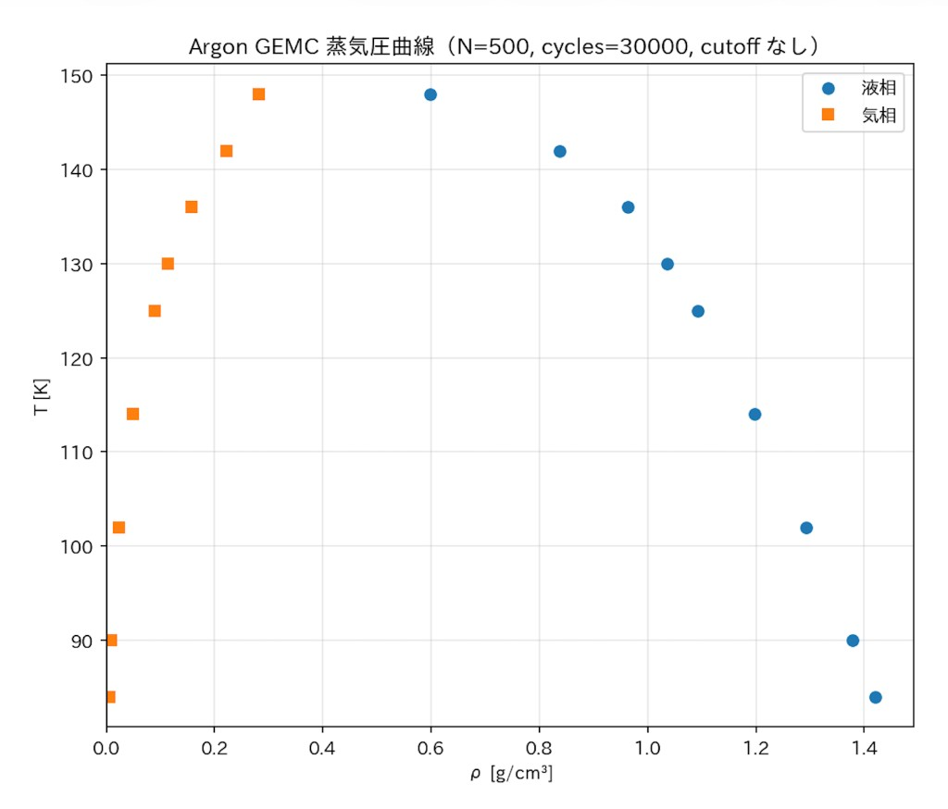
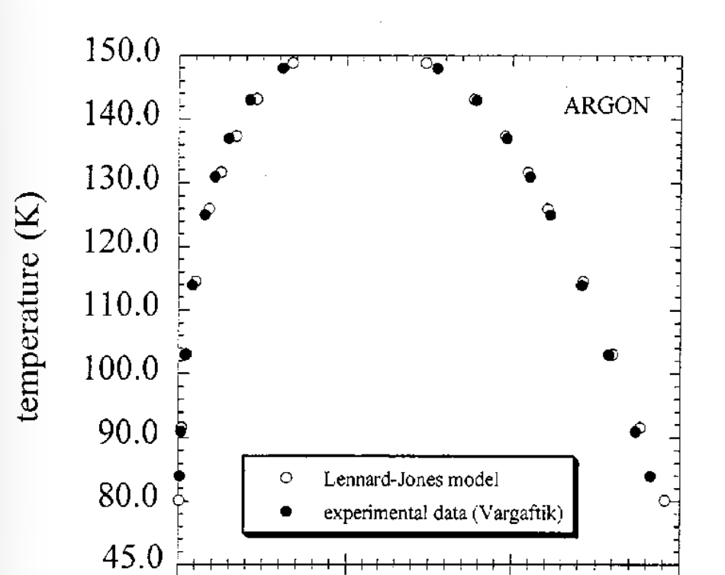
モンテカルロシミュレーション Hackathon まとめ
モンテカルロシミュレーション Hackathon まとめ
アルゴンの蒸気圧曲線の計算
先⾏研究と近い値が得られた
CompPhysHack
3
CompPhysHack

